Slide 1
worldbibleplans.com/languages/french/index.html
Instructions étape par étape

Slide 2
En tant que chrétien, avez-vous déjà lu toute la Bible ?
Pourquoi pas?
No
Pensez-vous qu’il est important en tant que chrétien de lire toute la Bible ?
No
Oui
Cela a-t-il été bénéfique pour votre vie ?
Oui
Avez-vous utilisé un plan de lecture ?
Oui
No
Oui
No
C’est trop ennuyeux ?
Qu’est-ce qui vous empêche de lire la Bible en entier ?
C’est trop intimidant ? C’est un gros livre difficile à lire ?
Pourquoi pas? Un simple plan de lecture aurait-il contribué à ajouter des avantages ?
Le plan de lecture a-t-il rendu la tâche plus facile à gérer ?
No
Un plan de lecture personnalisé aurait-il rendu la tâche plus facile à gérer ?
Oui
Cela prend trop de temps ?
Les plans incluant les écritures sont trop chers ?
Oui
Oui
Oui
Oui
No
Oui
WBP propose des plans GRATUITS avec plusieurs thèmes tels que Chronologique, M’Cheyne, etc. pour ajouter de la variété
WBP propose des plans de lecture de la Bible GRATUITS qui prennent en charge tout engagement de temps de 5 minutes à 60 minutes par jour ou n’importe quel nombre de jours par semaine.
WBP propose des plans GRATUITS dans des traductions faciles à lire. Même les tâches les plus importantes deviennent réalisables lorsqu’elles sont décomposées en petites étapes faciles à gérer.
Chez WBP, nous croyons que la lecture de la Bible apporte d’énormes avantages à nos vies à tous.
Quel plan avez-vous utilisé ? WBP propose une grande variété de choix.
Essayez un plan GRATUIT chez WBP
Si vous avez essayé et échoué à lire la Bible, visitez-nous à https://worldbibleplans.com et élaborez un plan de lecture de la Bible personnalisé GRATUIT. Choisissez parmi une variété de langues, de traductions, d’engagements de temps, de thèmes et de formats d’ebooks. C’est aussi simple que cela. Élaborez un plan, WBP le crée, et en moins d’un jour, vous obtenez un lien pour télécharger votre plan de lecture de la Bible personnalisé GRATUIT avec ou sans écritures. Avons-nous mentionné que tout est GRATUIT !

Slide 3
Bienvenue à Plans Bibliques du monde
Instructions simples à suivre, pas à pas, sous forme de diapositive, pour élaborer votre plan de lecture Biblique personnalisé.

Slide 4
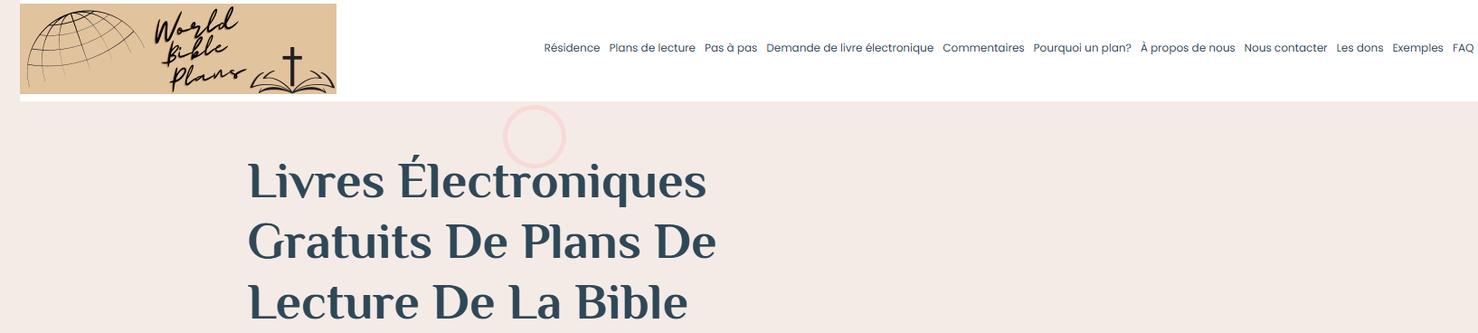
Accédez à la page de demande d’eBook

Slide 5
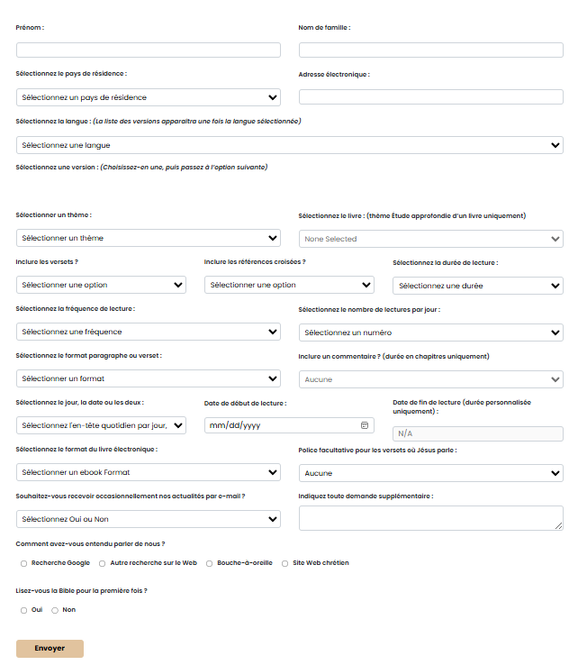
Voici le formulaire de demande – Nous allons le détailler dans les diapositives suivantes

Slide 6
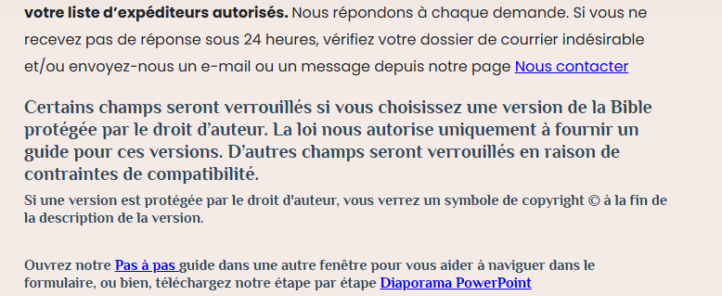
La mécanique de la forme
Il est important que vous remplissiez le formulaire de gauche à droite et de haut en bas
  Si vous remplissez une section du formulaire puis modifiez un champ que vous avez déjà sélectionné, toutes les sélections reviendront à leur valeur par défaut et vous perdrez celles que vous avez faites.
    Par exemple, si vous sélectionnez une version, remplissez le reste du formulaire puis revenez en arrière pour changer la version, vous devrez remplir à nouveau tous les champs suivants

Slide 7
Règles logiques de la forme
Selon vos sélections, certaines deviendront indisponibles
  Parfois, tout le menu déroulant
  Parfois, seulement des sélections dans la liste déroulante
    Par exemple : si vous sélectionnez une version protégée par le droit d’auteur, nous ne pouvons pas fournir les écritures, seulement un guide.
      Choisir Livre sera verrouillé
      Inclure Les Écritures seront verrouillées
        Non. Fournir un guide uniquement sera par défaut
      Inclure Les références croisées seront verrouillées
      Paragraphe sélectionné/Verset sera verrouillé
      Sélectionner le format eBook sera verrouillé
        Le tableau PDF sera par défaut
      Une police optionnelle pour les versets où Jésus parle sera verrouillée

Slide 8
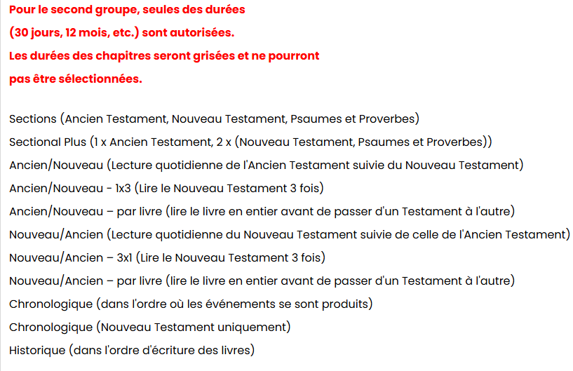
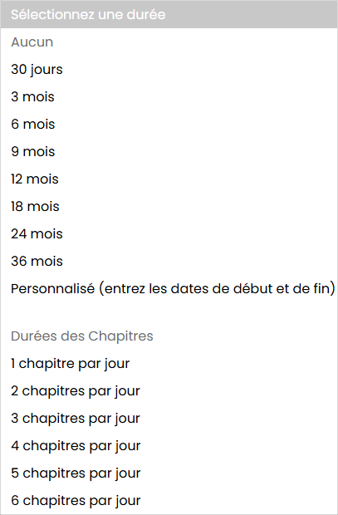
Règles logiques de la forme poursuivies
Un autre exemple : si vous sélectionnez un thème du deuxième groupe...
La durée des chapitres dans le menu déroulant Durée sera grisée et non sélectionnable.
Les commentaires seront bloqués

Slide 9
Règles logiques de la forme poursuivies
Parfois, plusieurs sélections déterminent si une autre sélection est verrouillée
  Pour que le commentaire soit sélectionnable :
    La version ne peut pas être protégée par le droit d’auteur
    Le thème doit se situer dans le premier groupe de thèmes
    La durée doit correspondre à une durée de chapitre
  Pour que le format de paragraphe ou de verset soit sélectionnable :
    La version ne peut pas être protégée par le droit d’auteur
    Inclure les Écritures doit être Oui
    Inclure les références croisées doivent être contournées ou aucune référence croisée ne doit être sélectionnée

Slide 10
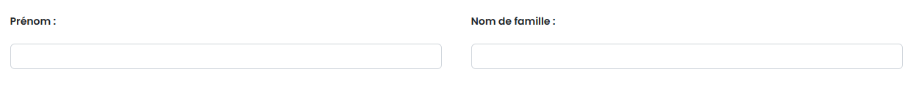
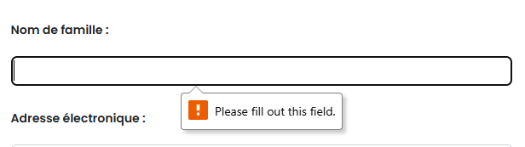
Dites-nous qui vous êtes
Ces terrains sont obligatoires
  Tout champ obligatoire non rempli ou sélectionné provoquera une erreur lors de la soumission et vous devrez remplir le champ

Slide 11
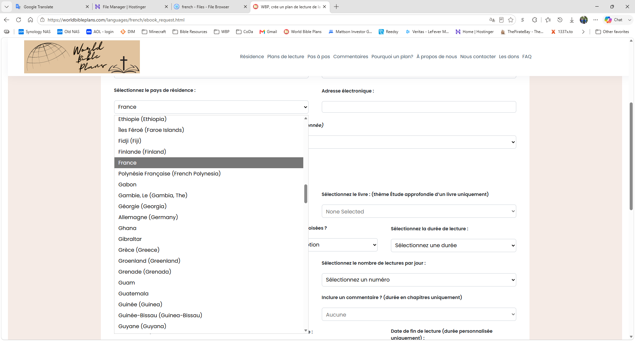
Sélectionnez votre pays de résidence dans la liste déroulante
Cliquez sur le menu déroulant pour voir la liste du pays de résidence
  Faites défiler jusqu’à votre pays de résidence choisi ou
  Commencez à taper pour accéder plus rapidement à votre pays de résidence
  Cliquez sur votre pays de résidence choisi
    La France dans cet exemple

Slide 12
Saisissez votre adresse e-mail
Nous avons besoin de votre adresse e-mail pour vous envoyer un plan de lecture ou un lien pour télécharger votre plan de lecture biblique personnalisé. À moins que vous ne nous demandiez de ne pas le faire lors de votre demande, WBP vous enverra occasionnellement des e-mails avec des mises à jour, de nouvelles traductions et de nouveaux plans
Nous ne partagerons jamais votre adresse e-mail avec qui que ce soit, pour quelque raison que ce soit

Slide 13
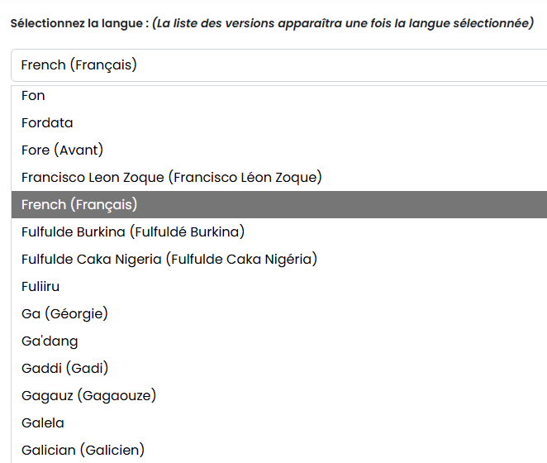
Sélectionnez votre langue
Cliquez sur le menu déroulant pour voir la liste des langues
  Faites défiler jusqu’à votre langue choisie ou
  Commencez à taper pour arriver plus rapidement à votre choix de langue
  Cliquez sur votre choix de langue
    Le Français dans cet exemple
La langue que vous choisissez déterminera la liste des versions bibliques parmi lesquelles vous pourrez choisir

Slide 14
La liste des versions associée à votre choix de langue se remplira automatiquement
La liste des versions est alphabétique dans la langue choisie. La description de la traduction spécifique vous indiquera si la traduction est :
  Bible complète – 66 livres (l’Ancien et le Nouveau Testament)
  Bible complète avec x livres apocryphes (l’Ancien et le Nouveau Testament avec certains livres apocryphes. Le x représente le nombre de livres.
  Nouveau Testament uniquement – Les 27 livres du Nouveau Testament
  Nouveau Testament avec d’autres livres - Les 27 livres du Nouveau Testament ainsi qu’un certain nombre de livres de l’Ancien Testament
  Ancien Testament uniquement – Les 39 livres de l’Ancien Testament
  Livres manquants x – Certaines traductions sont des livres manquants. Le x représente le nombre de livres manquants
  x Livres – Certaines traductions comportent un nombre limité de livres. Le x représente le nombre de livres dans la traduction

Slide 15
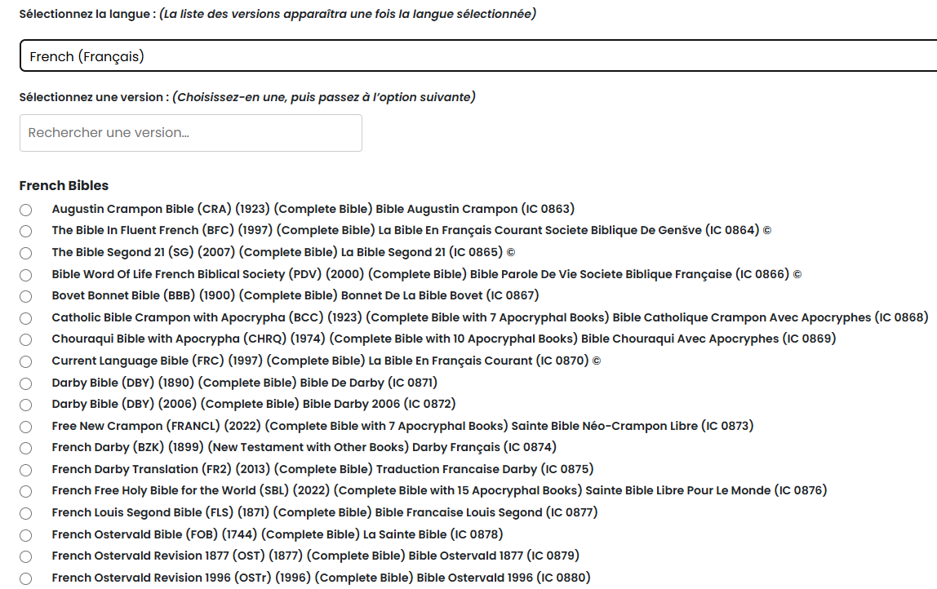
Voici un exemple de ce que vous pourriez voir
Recherchez dans la Liste pour réduire les choix
Le (IC xxxx) est un code interne que nous utilisons pour traiter votre demande

Slide 16
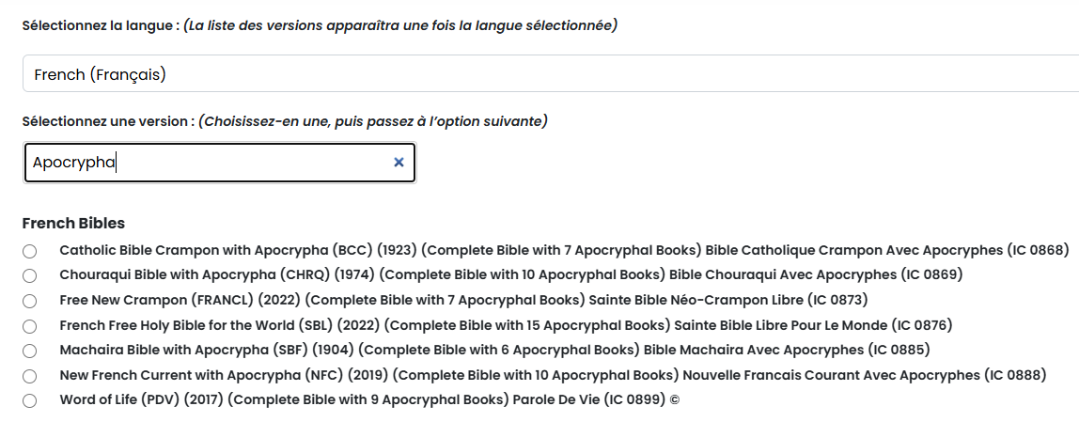
Recherche dans la liste
Recherchez dans la Liste pour réduire les choix
Dans cet exemple, j’ai cherché dans la liste « Apocryphe »

Slide 17

Versions protégées par le droit d’auteur
Certains champs du formulaire seront verrouillés si vous choisissez une version biblique protégée par droits d’auteur. Selon la loi, nous ne pouvons fournir qu’un guide pour les versions protégées par le droit d’auteur. Vous verrez le symbole © du droit d’auteur à la fin de la description de la version.
Selon la loi, nous ne sommes pas autorisés à fournir le texte scripturaire des versions bibliques sous un droit d’auteur en vigueur. Toute version sous un droit d’auteur actuel portera le symbole © à la fin. Pour ces versions, nous ne pouvons fournir qu’un guide.

Slide 18
Cliquez sur le bouton radial au début de votre choix
Dans cet exemple, j’ai choisi le Free New Crampon (FRANCL) (2022) (Complete Bible with 7 Apocryphal Books) Sainte Bible Néo-Crampon Libre (IC 0873)
  Remarque : Vous ne pouvez faire qu’un seul choix par demande. Si vous souhaitez plusieurs versions, vous devez soumettre plusieurs demandes

Slide 19
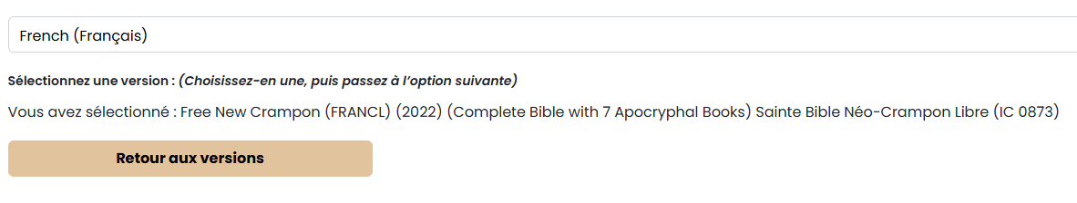
La liste déroulante se fermera et le formulaire affichera la version que vous avez choisie
Vous pouvez modifier votre sélection en cliquant sur Retour aux versions
  Si vous faites cela après avoir rempli le reste du formulaire, vous devrez le remplir à nouveau

Slide 20
Thèmes
Les thèmes offrent différentes façons de lire les Écritures
  Certains thèmes offrent un ordre de lecture
    Straight (de la Genèse à l’Apocalypse)
    Ordre chronologique
  D’autres thèmes vous maintiennent concentré sur une idée unique ou présentent les Écritures de manière significative
    Basé sur le genre
    M’Cheyne
  Certains thèmes vous font vous concentrer sur un seul livre ou une sélection de livres
    1 livre : Plongée en profondeur
    Apôtres et Paul
Tous les thèmes sont expliqués en détail sur la page Plans de lecture accessible via le menu
Découvrez le thème qui vous convient le mieux

Slide 21
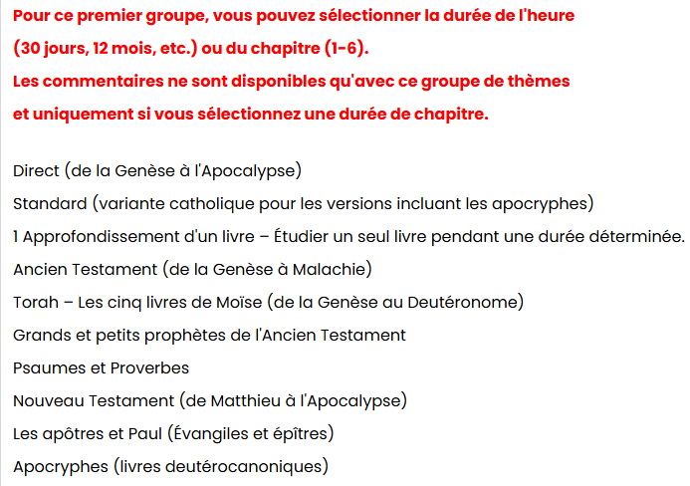
Thèmes continués
Les thèmes sont divisés en quatre groupes selon la flexibilité de la durée (durée de lecture) et la fréquence (nombre de jours par semaine que vous lisez).
  Groupe 1 - Pour ce premier groupe, vous pouvez choisir Temps (30 jours, 12 mois, etc.) ou 1 à 6 Chapitres par jour pour la durée de la journée de lecture
Les commentaires ne sont disponibles que pour ce groupe de thèmes et uniquement si vous sélectionnez la durée d’un chapitre.

Slide 22
Thèmes continués
Groupe 2 - Pour le deuxième groupe, seules les durées de temps (30 jours, 12 mois, etc.) sont autorisées.
  La durée des chapitres sera grisée et non sélectionnable.
Les commentaires ne sont pas disponibles avec ce groupe

Slide 23
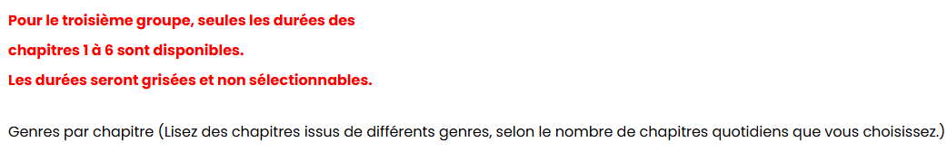
Thèmes continués
Groupe 3 - Pour le troisième groupe, seules 1 à 6 durées de chapitres sont disponibles.
  Les durées de temps seront grisées et non sélectionnables.
Les commentaires ne sont pas disponibles avec ce groupe

Slide 24
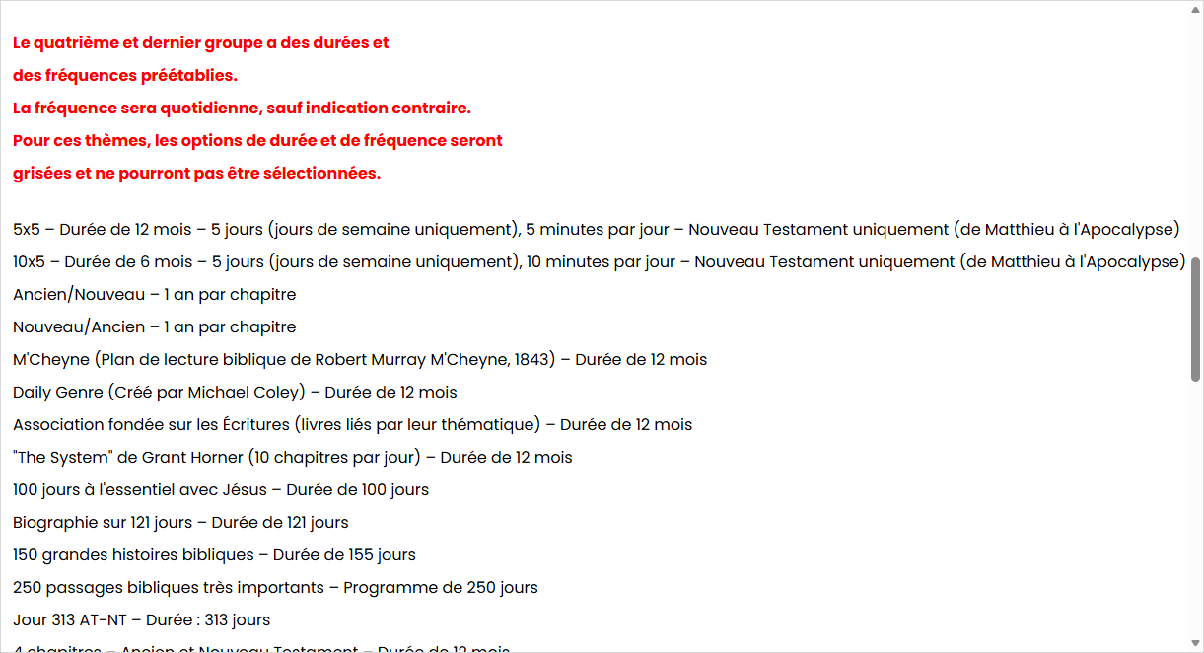
Thèmes continués
Groupe 4 - Le quatrième et dernier groupe ont des durées et des fréquences préétablies.
  Ces thèmes sont fréquents tous les jours, sauf indication contraire.
  Pour ces thèmes, la durée et les sélections de fréquences seront grisées et non sélectionnables.
Ce n’est qu’une liste partielle
Les commentaires ne sont pas disponibles avec ce groupe

Slide 25
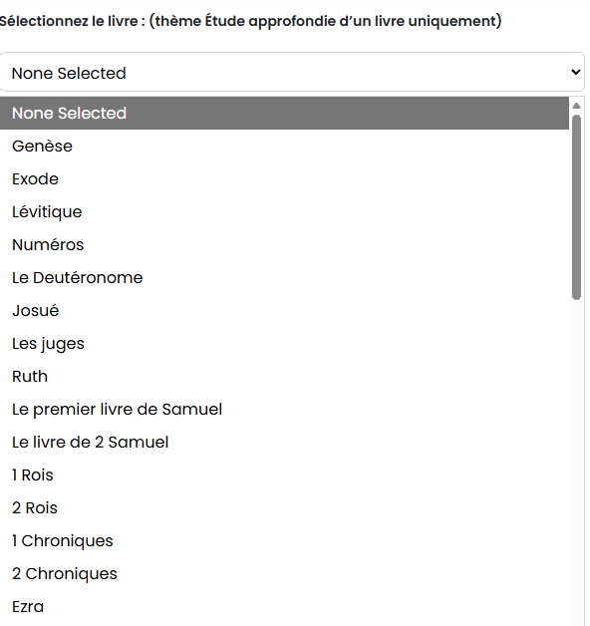
Si vous avez choisi le thème 1 livre Deep Dive, sélectionnez un livre. Sinon, cette option sera verrouillée
Les livres apocryphes ne sont pas inclus dans la liste. Seuls la Genèse jusqu’à l’Apocalypse
Un seul livre peut être choisi
Les livres disponibles dépendent de votre version
  L’écran n’est pas assez intelligent pour connaître les livres disponibles dans chaque version.
  C’est à vous de choisir un livre disponible dans la version que vous choisissez
    Par exemple, si vous choisissez une version uniquement du Nouveau Testament, ne sélectionnez pas la Genèse ici

Slide 26
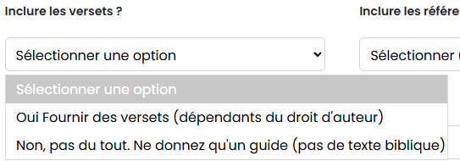
Inclure les Écritures
Cette sélection n’est disponible que pour les versions non protégées par le droit d’auteur
Choisis entre
  Oui. Fournissez des Écritures – Incluez les Écritures dans votre plan de lecture
  Non. Fournir un guide uniquement – N’inclure pas les écritures
    Cette option n’inclut que les titres quotidiens (disponibles en format pdf)
    Cette option s’adresse à ceux qui souhaitent utiliser leur propre version papier de la Bible ou pour des versions bibliques sous un droit d’auteur actuel

Slide 27
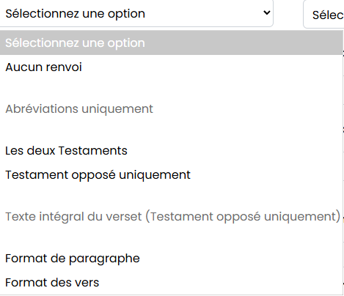
Optionnellement, sélectionnez d’inclure des références croisées
Voir les pages suivantes pour des exemples
Choisissez entre les abréviations et les références croisées des Écritures
  Pour le texte intégral des versets, WBP propose des références au Nouveau Testament pour les versets de l’Ancien Testament et vice versa.
  Pour les abréviations, WBP propose toutes les références croisées ou du Nouveau Testament pour les versets de l’Ancien Testament et vice versa.
Les références croisées ne sont pas disponibles pour les versions protégées par le droit d’auteur.
Inclure les Écritures doit être Oui.
Si vous choisissez d’avoir des références croisées, la sélection Paragraphe/Versets sera verrouillée
  Ne fonctionne qu’avec le format vers.
Google AI - Une référence croisée biblique est une note qui oriente le lecteur vers un autre verset ou passage de la Bible avec un thème, un mot ou une idée connexe, aidant à relier différentes parties des Écritures et à améliorer la compréhension. Ces références relient des concepts, des prophéties et des événements liés, permettant à un passage d’éclairer un autre.

Slide 28


Inclure des exemples de référence croisée – abréviations
Exemple 1 – Toutes les abréviations. Dans cet exemple, il y a des références à l’Ancien et au Nouveau Testament
Exemple 2 – Abréviation pour le Testament opposé uniquement. Dans cet exemple, il n’y a que des références à l’Ancien Testament

Slide 29


Inclure des exemples de référence croisée – texte intégral
Exemple 3 – Références croisées au verset complet. Dans cet exemple, il n’y a que des références à l’Ancien Testament sous forme de paragraphe
Exemple 4 – Références croisées en vers complets. Dans cet exemple, il n’y a que des références à l’Ancien Testament au format en vers

Slide 30
Durée de Lecture
Choisissez entre la durée et la durée des chapitres
  Choisissez entre 30 jours ou 3 ans.
  Ou choisissez entre 1 à 6 chapitres par jour
    La durée des chapitres dépend de la traduction que vous choisissez. Il y a 1189 chapitres dans une Bible moyenne de 66 livres
      1 chapitre par jour = 1189 jours = 3,27 ans (3 ans, 3 mois)
      2 chapitres par jour = 595 jours = 1,63 an (1 an, 7 mois et demi)
      3 chapitres par jour = 396 jours = 1,1 an (1 an, 1 mois)
      4 chapitres par jour = 297 jours = 0,81 an (10 mois)
      5 chapitres par jour = 237 jours = 0,65 an (8 mois)
      6 chapitres par jour = 198 jours = 0,54 an (6 mois et demi)
  Ou choisissez Personnalisé si vous souhaitez choisir votre propre date de début et de fin
  Les commentaires ne sont disponibles qu’avec la durée des chapitres
  Les choix possibles de durée dépendent du thème choisi

Slide 31
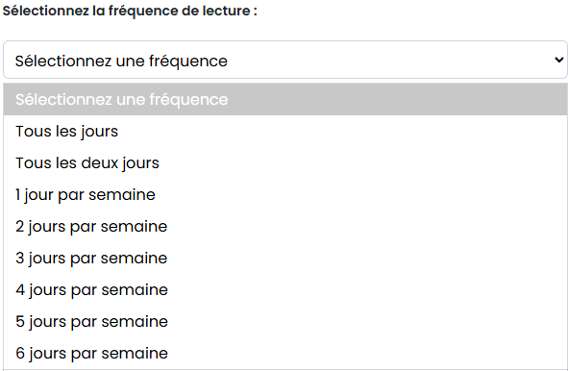
Fréquence de lecture sélectionnée
Choisissez parmi :
  Chaque jour
  Un jour sur deux
  1 à 6 jours par semaine
    Ce seront des jours consécutifs
      Si vous choisissez 3 jours par semaine, vous lirez trois jours d’affilée et aurez 4 jours de repos

Slide 32
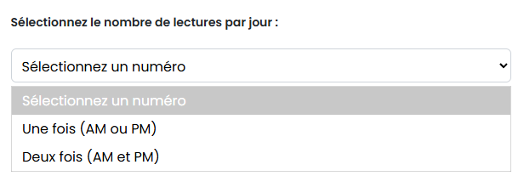
Lectures sélectionnées par jour
Choisissez parmi :
  Une fois par jour (du matin ou du soir)
  Deux fois par jour (du matin et du soir)
    Les relevés quotidiens seront répartis équitablement entre le matin et l’après-midi

Slide 33
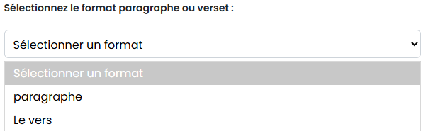


Sélectionnez le format du paragraphe ou du verset
Exemple de paragraphe
Exemple en vers
Si vous choisissez d’avoir des références croisées, le format du verset sera automatiquement sélectionné

Slide 34

Incluez un commentaire – Sélectionnez un commentaire chapitre par chapitre à inclure dans votre plan.
Les commentaires sont regroupés alphabétiquement par langue
Sélectionnez parmi 155 commentaires en 15 langues
  C’est optionnel. Si vous ne souhaitez pas de commentaire, laissez-le en Aucun
Les commentaires chapitre par chapitre ne sont disponibles qu’avec le premier groupe de thèmes et uniquement si vous sélectionnez la durée d’un chapitre

Slide 35
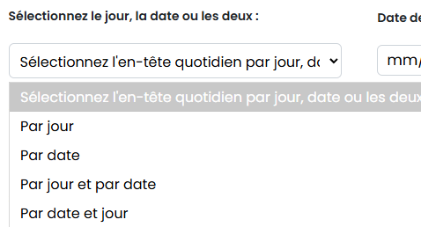
Sélectionnez par jour, date, ou les deux
Par jour – Exemple – jour 1, jour 2, etc.
Par date – Exemple – 1er Janvier, 2 Janvier, etc.
Par jour et par date – L’en-tête affichera les deux avec le jour en premier
Par Date et par Jour - L’en-tête affichera les deux avec la Date en premier

Slide 36
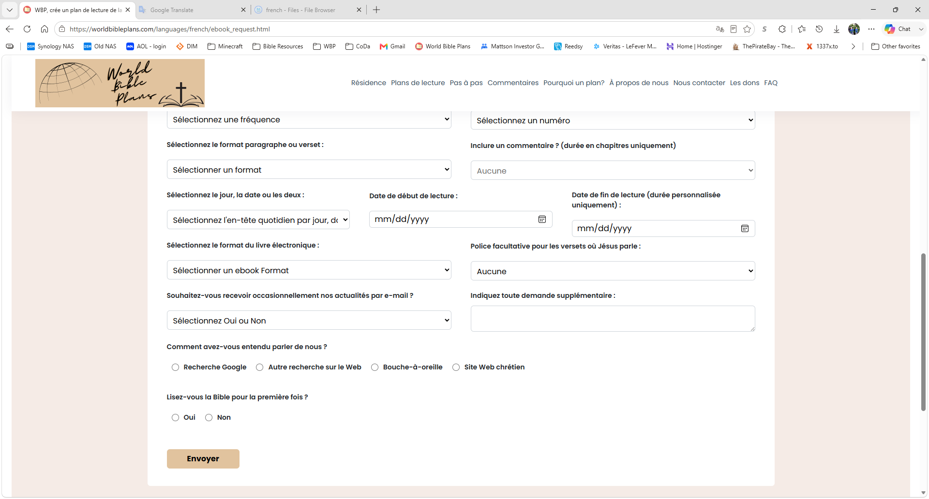


Cliquez sur le calendrier pour choisir une date de début de lecture. Si vous avez choisi Durée personnalisée, choisissez une date de fin de lecture
La date de début est obligatoire même si vous choisissez un en-tête Jour
Entrer une valeur seulement si vous avez choisi Durée personnalisée
La date de fin de lecture ne sera pas sélectionnable à moins que vous ne sélectionniez Durée personnalisée dans le menu déroulant Durée

Slide 37
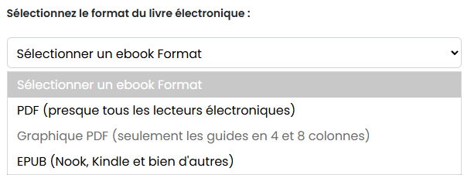
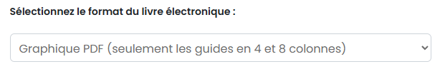
Sélectionnez le format eBook
If you include scriptures, choose between PDF and Epub
If your version is copyrighted or if you selected a guide, this selection will be locked with PDF Chart being the default
Sélectionnable seulement si Inclure les Écritures est Oui
Votre choix dépend du lecteur que vous souhaitez utiliser.
  PDF – Un format universel utilisé par les navigateurs web et la plupart des autres liseuses électroniques
  EPUB – Cette sélection est utilisée dans l’application Barnes and Noble Nook, l’application Amazon Kindle, et la plupart des autres applications de liseuses
    Le fichier eBook EPUB est nettement plus petit en taille
Vous ne pouvez choisir qu’une seule de ces options. Si vous souhaitez que votre plan de lecture soit sous un autre format (comme txt, docx, mobi, etc.), faites-le nous savoir dans la boîte de texte Entrer des demandes supplémentaires ici et nous essaierons de nous adapter.

Slide 38
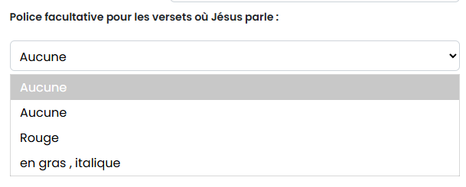
Fonts optionnelles pour les versets où Jésus parle
Le verset entier, où Jésus parle, peut éventuellement être écrit en rouge ou en caractère gras, italique.
  Contournez cette sélection ou sélectionnez Aucun pour utiliser la police par défaut
Cette option n’est disponible que si vous incluez les Écritures
Le texte de référence croisée est exclu des polices optionnelles

Slide 39
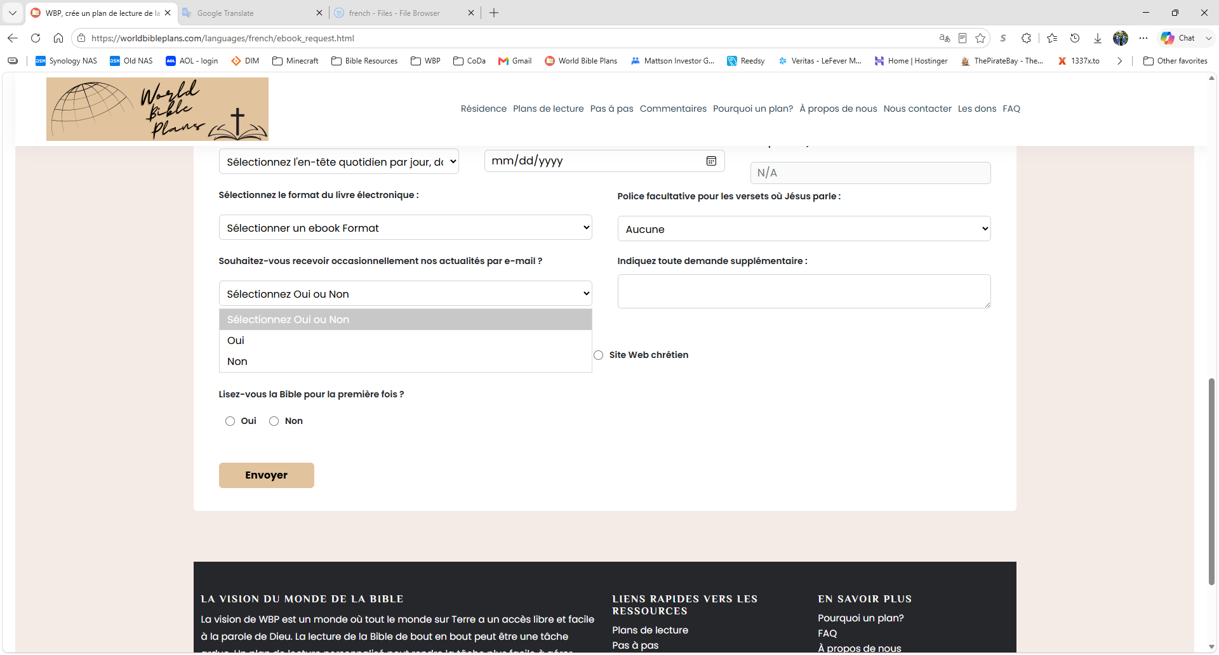
Optionnel : Sélectionnez Non si vous souhaitez ne plus recevoir d’emails de WBP à l’avenir

Slide 40
Optionnel : Saisissez ici toute demande supplémentaire
Vous pouvez faire toute demande supplémentaire dans la boîte de texte libre.
Par exemple, vous pouvez souhaiter que votre plan de lecture soit sous plusieurs formats ou dans un format différent de celui indiqué. Nous répondrons à toute demande si possible.
Vous pouvez vouloir mélanger et assortir. Sélectionnez par exemple l’Ancien Testament d’une version et le Nouveau Testament d’une autre.
  Cela peut se faire via une demande supplémentaire ou nous envoyer un message depuis notre page Contact
  Ce type de demande prendra un peu plus de temps à traiter de notre côté

Slide 41
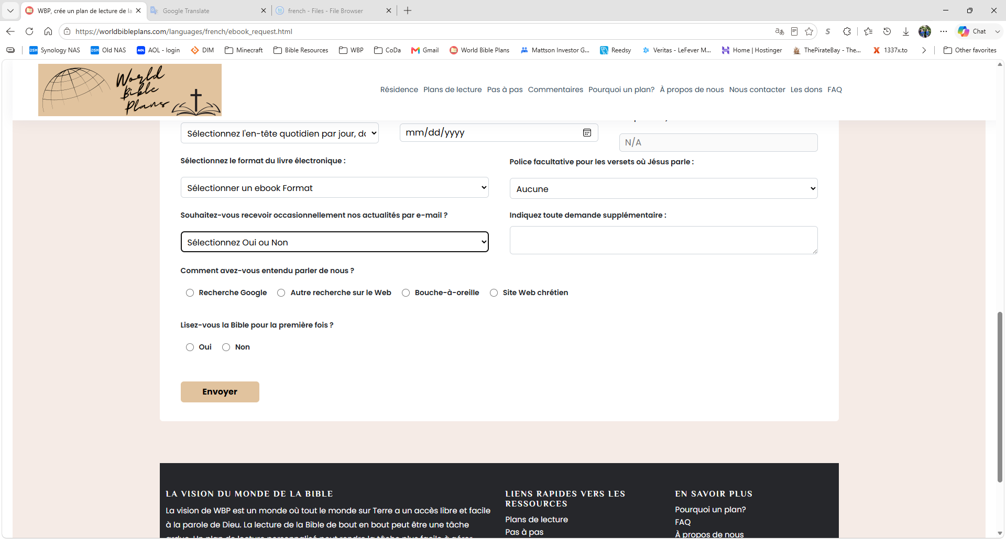
Merci de nous dire comment vous avez entendu parler de nous et si c’est la première fois que vous lisez la Bible
Ces informations nous aideront à toucher le plus grand nombre possible de personnes

Slide 42
Cliquez sur Soumettre
Si vous avez rempli le formulaire en entier sans manquer de sélection obligatoire, vous serez dirigé vers la page de confirmation
Si vous avez manqué une sélection, on vous invitera à remplir le champ ou à faire une sélection.

Slide 43
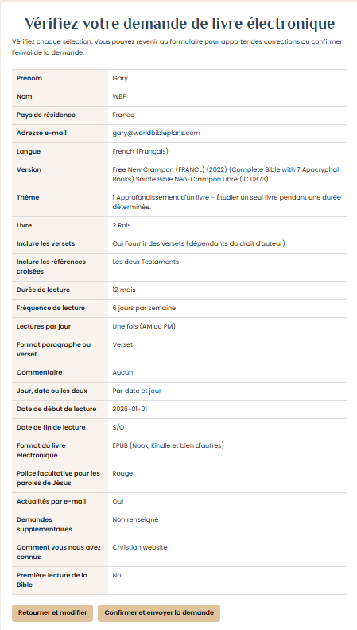
Confirmation Page

Slide 44
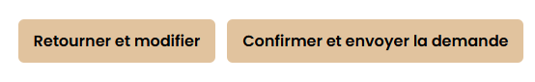
Page de confirmation continue
Si vous êtes satisfait de vos choix, cliquez sur Confirmer et envoyer la demande
Sinon, vous pouvez revenir en arrière et modifier

Slide 45
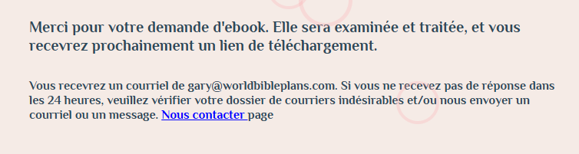
La page de soumission réussie
Il est crucial d’ajouter gary@worldbibleplans.com à votre liste des expéditeurs sûrs
  Sinon, votre pièce jointe ou lien pourrait finir dans le dossier indésirable ou spam
Le délai de traitement des demandes est inférieur à 24 heures, sauf circonstances atténuantes
  Si vous ne recevez pas d’e-mail de gary@worldbibleplans.com dans les 24 heures, vérifiez votre dossier indésirable ou spam.
    Si vous n’avez toujours pas reçu de message de notre part, envoyez-nous un message depuis notre page Contact Us

